Slide 1
Spring4.0 프로그래밍
Chapter 16
스프링 시큐리티를 이용한 웹 보안

Slide 2
INDEX
01. 웹 보안관 스프링 시큐리티 (2015-07-26)
02. 스프링 시큐리리 퀵 스타드 (2015-07-26)
03. 스프링 시큐리티 구조 개요 (차주)
04. 웹 요청 인가 설정 표현식 (차주)
05. 상황별 스프링 시큐리티 설정 (차주)
06. JSP 태그 라이브러리 (차주)

Slide 3
01. 웹 보안관 스프링 시큐리티
인증(Authentication)처리 현재 사용자가 누구인 확인하는 과정으로, 일반적인 웹 어플리케이션은 아이디/암호를 이용해서 인증을 처리한다
인가(Authorization)처리 현재 사용자가 특정 대상(URL, 기능 등)을 사용(접근)할 권한이 있는지 검사한다.
UI 처리 권한이 없는 사용자가 접근했을 때, 알맞은 에러 화면을 보여주거나 로그인 폼과 같이 인증을 위한 화면으로 이동시킨다

Slide 4
01. 웹 보안관 스프링 시큐리티
목적 인증, 인가, 권한 없을 때 UI 처리-는 각 웹 어플리케이션마다 매우 유사한 구조를 갖는다. 따라서, 매번 새롭게 구현하기 보다는 기본 틀을 만들고 어플리케이션마다 다른 부분만 알맞게 구현함으로써 설계, 코드 작성 등에 드는 시간을 줄일 수 있다.
특징 스프링 시큐리티는 보편적인 인증, 인가, UI 처리에 대한 기본 구현을 제공하고 있으며, 일부 변경할 수 있는 확장 지점을 제공하고 있다. 인증과 인가를 위한 코드를 만들기보다는 스프링 시큐리티가 제공하는 틀을 재사용하고 필요한 부분만 커스터마이징 함으로써, 보다 빠르게 인증과 인가 부분의 구현을 마무리 할 수 있다. 스프링 시큐리티는 암호화 기능도 있다. 스프링 시큐리티 전체를 이해하는 것은 좀 힘들다.(점진적으로 구조 이해 방식 추천)

Slide 5
02. 스프링 시큐리티 퀵 스타트
2.1 퀵 스타트 예제의 보안 요구 * 역할의 종류 - ROLOE_ADMIN, ROLE_MANAGER 권한 존재 * 경로별 접근 제한 - /member로 시작하는 경로 : 인증된 사용자만 접근 가능 - /manager로 시작하는 경로 : ROLE_MANAGER 권한을 가진 사용자만 접근가능 - /admin으로 시작하는 경로 : ROLE_ADMIN 역할을 가진 사용자만 접근 가능 * 권한 없는 접근 시 처리 방법 - 인증을 거치지 않은 사용자가 /member, /manager, /admin으로 접근 할 때 로그인 화면 으로 이동 - ROME_ADMIN 권한이 없는 인증된 사용자가 /admin 경로에 접근할 경우 403 응답(권한 없음) 보여줌 - ROLE_MANAGER 권한이 없는 인증된 사용자가 /manager 경로에 접근할 경우 403 응답 (권한 없음) 보여줌 * 인증 - 폼 기반 로그인 : ID/암호를 입력받아 인증 처리 - 인증 상태 유지 : HTTP 세션 사용해서 유지

Slide 6
02. 스프링 시큐리티 퀵 스타트
2.2 메이븐 의존 설정 서큐리티 라이브러리 1. spring-security-web 2. spring-security-config 3. spring-security-taglibs 4. spring-security-core 5. spring-security-acl

Slide 7
02. 스프링 시큐리티 퀵 스타트
2.3 스프링 시큐리티 XML 설정 참조: spring-security.xml
설정 1. 서큐리티 네임스페이스 명시 2. 네임스페이스 설정 - 인터셉터 URL 패턴, 접근권한 등
설명 <intercept-url> 접근권한 access - hasAuthority(“ROLE_ADMIN”) - hasRole(‘ROLE_MANAGER”) - isAuthenticated() // 인증된 사용자만 - permitAll // 누가나 접근 <form-login> - 인증된 사용자만 허용되는 자원(경로)에 접근할 때, 로그인 폼 보여준다 - 로그인 폼에서 아이디/암호를 전송하면, 로그인(인증) 처리를 한다.

Slide 8
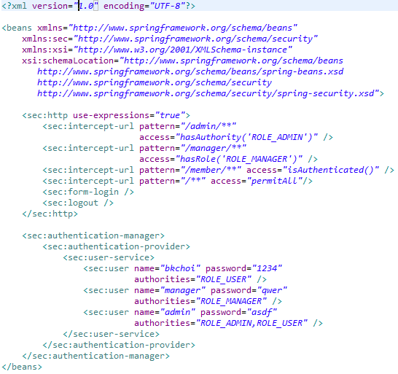

Slide 9
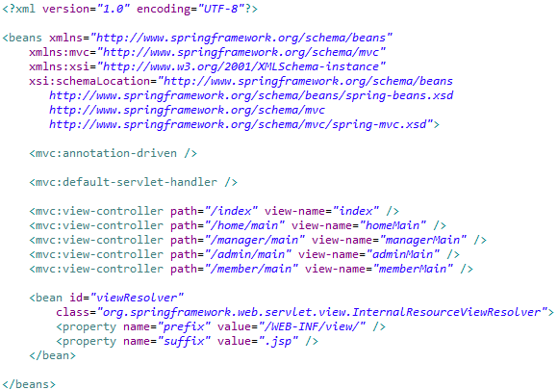
02. 스프링 시큐리티 퀵 스타트
2.4 스프링 MVC 및 관련 설정 참조: spring-mvc.xml
컨트롤로 생략 경로별 뷰 매핑

Slide 10
02. 스프링 시큐리티 퀵 스타트
2.5 DispactcherServlet 설정과 스프링 시큐리티 위한 web.xml 설정 참조: web.xml <we-app> <context-param> <param-name>contextConfigLocation</param-name> <param-value>classpath:/spring-security.xml</param-value> </context-param> … ... <filter> <filter-name>springSecurityFilterChain</filter-name> <filter-class>org.springframework.web.filter.DelegatingFilterProxy</filter-class> </filter> <filter-mapping> <filter-name>springSecurityFilterChain</filter-name> <url-pattern>/*</url-parttern> </filter-mapping> … </web-app>

Slide 11
02. 스프링 시큐리티 퀵 스타트
2.5 DispactcherServlet 설정과 스프링 시큐리티 위한 web.xml 설정 규칙: 1. 스프링 시큐리티를 위한 스프링 설정은 루트 어플리케이션 컨텍스트에서 사용해야 한다. * 스프링 시큐리티가 제공하는 JSP용 커스텀 태그 라이브러리가 정상 동작하려 면 스프링 시큐리티의 주요 구성 요소가 루트 어플리케이션에 위치해야 한다. 2. DelegatingFilterProxy 이 필터는 스프링 빈 객체를 필터로 쓰고 싶을 때 사용 “springSuecurityFilterChain” 이라는 이름의 스프링 빈은 spring-security.xml 설정의 스프링 시큐리티 네임스페이스를 처리하는 과정에서 등록된다. 스프링 시큐리티 네임스페이스를 사용하면 내부적으로 FilterChainProxy 객체를 스프링 빈으로 등록하는데, 이 FilterChaingProxy 빈의 이름이 “springSecurityFilterBean”이다. 스프링 시큐리티의 웹 모듈은 여러 서블릿 필터를 이용해서 접근 제어, 로그인/로그아웃 등의 기능을 제공하는데, FilterChainProxy은 이들 보안 관련 서블릿 필터들을 묶어서 실행해주는 기능을 제공

Slide 12
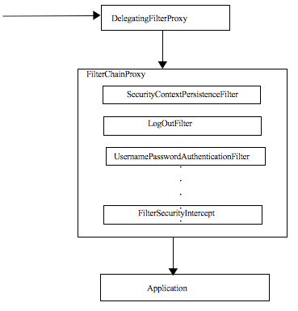
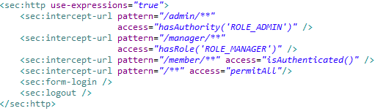
02. 스프링 시큐리티 퀵 스타트
2.5 DispactcherServlet 설정과 스프링 시큐리티 위한 web.xml 설정
[그림 1] 스프링 시큐리티 설정을 통해 보안 필터 체인을 생성하고, 이 필터 체인을 이용해서 웹 요청에 대한 접근을 제어하게 된다.

Slide 13
02. 스프링 시큐리티 퀵 스타트
2.6 예제에서 사용할 JSP 코드 *테스트 경로 요청에 대한 뷰 페이지 WEB-INF/view/index.jsp : /index WEB-INF/view/adminMain.jsp : /admin/main WEB-INF/view/homeMain.jsp : /home/main WEB-INF/view/managerMain.jsp : /manager/main WEB-INF/view/memberMain.jsp : /member/main
* JSP 뷰 페이지 구성 Spring 서큐리티 커스텀 태그 + HTML - <sec:authorize> // 현재 사용자 특정 권한이 있으면 몸체 내용 보기 - <sec:authentication> // 현재 접속한 사용자의 인증 정보

Slide 14
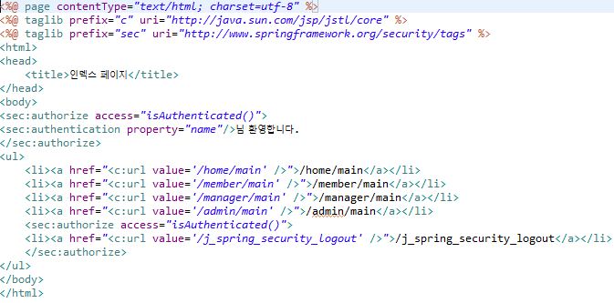
02. 스프링 시큐리티 퀵 스타트
2.6 예제에서 사용할 JSP 코드 참조: index.jsp

Slide 15
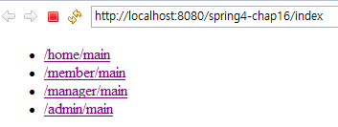
02. 스프링 시큐리티 퀵 스타트
2.7 접근 제어 적용 확인 *테스트 http://localhost:8080/spring4-chap16/index 1. 로그인 전에 /manager/main 경로 요청 2. /manager/main은 ROLE_MANAGER 권한을 가진 사용자만 접근 가능한데, 아직 로그인 전이므로 로그인 폼 경로(/spring_security_login)으로 이동 3. ROLE_MANAGER 권한을 가진 계정의 아이디/암호를 입력하고. 로그인 시도 4. 로그인(인증)에 성공하면 1번 과정에서 요청했던 /manager/main 경로로 이동

Slide 16
02. 스프링 시큐리티 퀵 스타트
2.7 접근 제어 적용 확인 퀵 스타를 해본 후 궁금증 - 로그인 폼은 어디서 만들어지는지? - 로그인 폼 전송 및 /j_spring_security_logout 경로는 누가 처리하는가? - 인증 처리 과정은 어떻게 되는지? - 그리고 권한이 없을 때 로그인 폼으로 이동시키거나 403 응답을 보여주는 건 누가 하는가? * 이러 궁금증을 풀려면 스프링 시큐리티의 구조에 대한 지식을 필요로 한다.

Slide 17

책 추천
스프링 시큐리티 3는 스프링 시큐리티 프레임워크에 대해 전면을 할애해 설명한 최초의 기술 서적이다. 이 책은 크게 두 부분으로 구성된다. 전반부에서는 보안에 대한 기본 개념을 시작으로 인증, 권한부여, 미세 접근 제어, ACL 모듈 등 스프링 시큐리티 프레임워크와 관련한 주제에 대해 하나씩 설명하고 후반부에서는 OpenID, CAS, LDAP 등 외부 시스템과의 연동을 다룬다.
이 책에서는 보안에 대한 기본 설명을 시작으로 스프링 시큐리티의 설정을 살펴보고 이어서 간단한 JSP 웹사이트를 사용해 단계적으로 스프링 시큐리티의 보안 요소를 사이트에 적용하는 법을 설명한다. 이 책을 읽고 나면 스프링 시큐리티를 활용해 보안 취약점에
대처하는 웹 보안 기능을 구현할 수 있음은 물론
CAS, 커베로스, LDAP 등과도 손쉽게 연동할 수 있다.
피터 뮬라리엔 지음
유윤선 옮김

